Slide 1
SANATORIA CRIPTO-ATTIVITA’

Slide 2
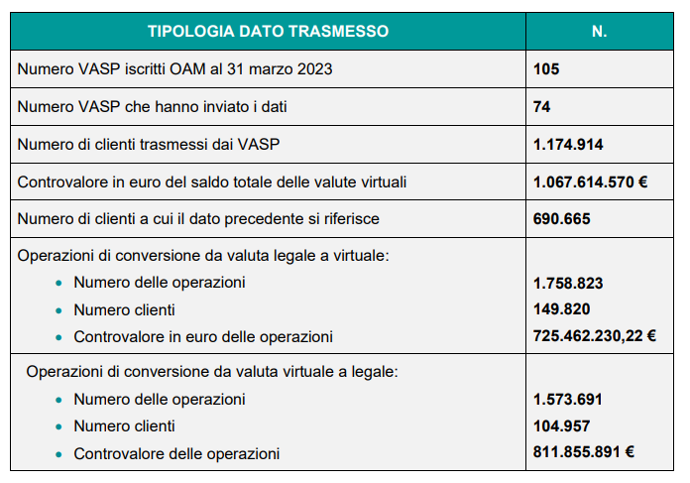
DATI OAM LUGLIO 2023

Slide 3
DATI OAM LUGLIO 2023
Dal report risulta che alla fine del primo trimestre del 2023 i clienti detenevano oltre un miliardo di euro in valute virtuali. Complessivamente sono stati trasmessi all’Organismo i dati identificativi e relativi all’operatività in criptovalute di 1.174.914 clienti.
Di questi il 59% (690.665 clienti) deteneva, all’ultimo giorno del trimestre di riferimento, criptovalute in portafoglio, per un controvalore in euro pari a 1.067.614.570, per un valore medio pari a 1.545,78 euro.
Nello stesso periodo sono state effettuate 1.758.823 operazioni di conversione da valuta legale a virtuale (in media 11,74 operazioni per cliente) e 1.573.691 di operazioni di conversione da valuta virtuale a legale (in media 14,99 operazioni per cliente).
Dal lato della clientela il 99,88% è rappresentato da persone fisiche e solo lo 0,12% da persone giuridiche concentrate al Nord e al Centro (rispettivamente 46 e 30%).
Dai dati trasmessi risulta che la clientela nella fascia d’età tra i 18 e i 29 anni rappresenta la quota maggiore, pari al 40%, seguita dai clienti con età tra 30 e 39 anni (25%). Il peso percentuale si riduce man mano che sale la fascia d’età, arrivando all’1% per gli ultrasettantenni. Se però si esamina l’ammontare degli investimenti (sia i saldi totali delle valute legali e virtuali che il numero e il controvalore delle operazioni di conversione delle valute legali in valute virtuali, e viceversa) a detenere il primato è la clientela compresa tra i 40 e i 60 anni, con percentuali intorno al 50 per cento.

Slide 4
ALTRE CONSIDERAZIONI
Occorre considerare che i numeri sopra riportati si riferiscono ai soli clienti che hanno cripto-attività attraverso exchange registrati presso l’OAM (per la verità si può stimare che siano iscritti quelli che rappresentano circa l’80 per cento delle «masse»).
Sfuggono alla rilevazione i clienti che detengono le cripto in wallet o in ledger che sfuggono alle rilevazioni OAM. L’utilizzo di questa modalità di detenzione (wallet o ledger) è peraltro molto diffusa tra i clienti che hanno importi più significativi di crypto (che potrebbero forse essere più interessati di altri alla sanatoria).

Slide 5
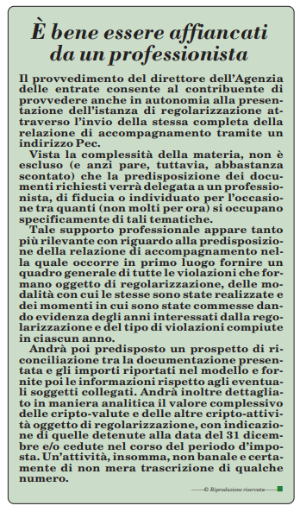
Il professionista
Predispone istanza e relazione di accompagnamento
Adempie obblighi antiriciclaggio
Fa da interlocutore con contribuente e agenzia entrate

Slide 6
Il banker, italiano o estero
Contatta i clienti che potrebbero aver acquistato cripto
Gli spiega cosa prevede la sanatoria o li mette in contatto con chi può spiegarglielo (professionista, consulente, ecc.)
Propone al cliente un servizio di aggregazione dei portafogli compresi quelli digitali

Slide 7
L’exchange
Dispone dei dati necessari per poter effettuare i conteggi su imposte e sanzioni dovute ma è molto difficile riuscire a parlarci (spesso sono strutture molte snelle e con sede all’estero)
Per avere i dati meglio usare provider (per es. Moneywiz, società Italiana con la quale siamo già in contatto) che, a fronte di autorizzazione del cliente, riescono a estrarre i dati e predisporre uno o più report utili a consentire al professionista di preparare istanza e relazione di accompagnamento.

Slide 8
Fiduciaria
Potrebbe gestire, direttamente o indirettamente (con uno o più professionisti ovvero con consulenti o altre società), la predisposizione dell’istanza e della relazione di accompagnamento
Pagare F24 per conto del cliente
Assumere in amministrazione le cripto oggetto di sanatoria e fare il sostituto d’imposta. Ovviamente solo dopo aver preliminarmente verificato operatività cliente al fine di evitare di assumere incarichi difficilmente poi gestibili.

Slide 9
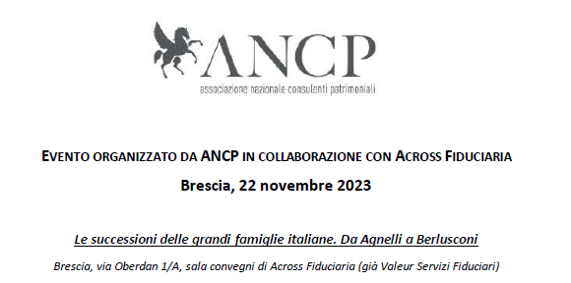

Slide 10
Grazie per l’attenzione
Avv. Fabrizio Vedana
vedana@acrossgroup.it
www.acrossgroup.it

